Slide 1
«День Перемоги»

Slide 2
Будемо пам’ятати!!!
Друга світова війна принесла з собою таку безліч трагедій, віроломства і зруйнованих доль, що до цих пір все людство із сумом і гіркотою згадує про ті далекі події, які торкнулися практично всіх на нашій спільній землі. Є суд історії. Вже майже досконально вивчені всі масштаби цієї згубної війни. Її причини, її наслідки.
З метою закріпити й увіковічити історичну пам’ять написано і пишуться маса книг, документальна і художня література. Відзнято безліч відеоматеріалу. Все це доступно, лише уходять справжні свідки тих давніх подій, які назавжди змінили світ. Ми не будемо забувати їх свідоцтва! Будемо пам’ятати і не забувати! У цей День ми приєднуємося до вшанування всіх, хто забезпечив це звільнення!

Slide 3
План заходів щодо святкування «Дня Перемоги» під час карантину
Конкурс малюнків до «Дня Перемоги».
Марафон «Напиши листа ветерану».
Виготовлення та надсилання привітальних відкриток для ветеранів.
Покладання квітів до пам’ятника односельчанам, що загинули в роки Другої Світової війни.

Slide 4
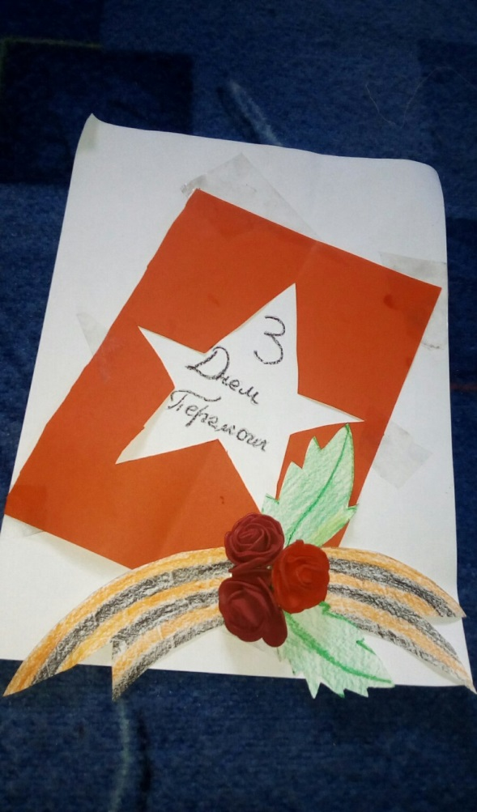
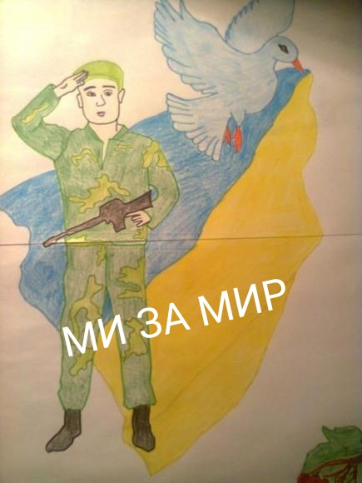
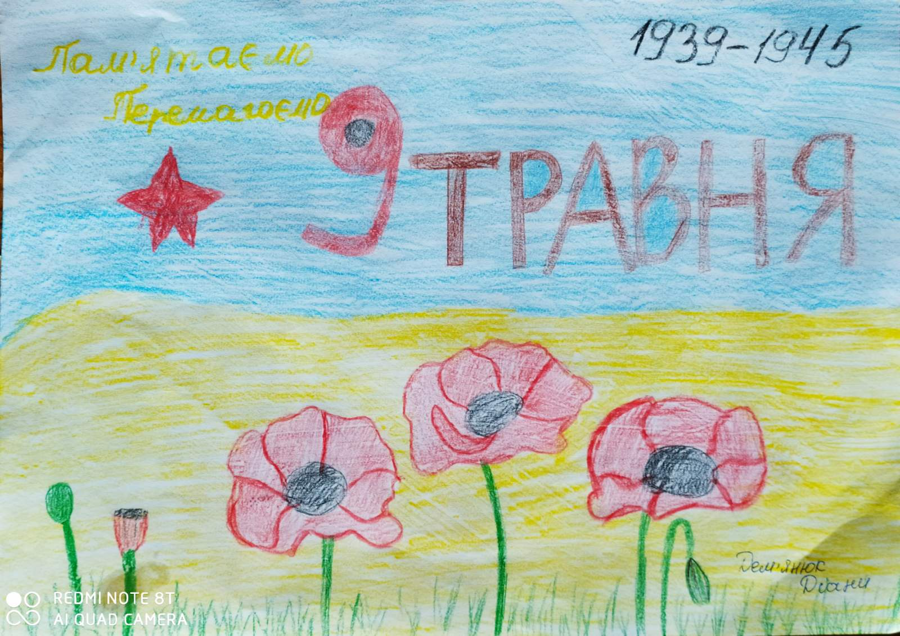

Slide 5
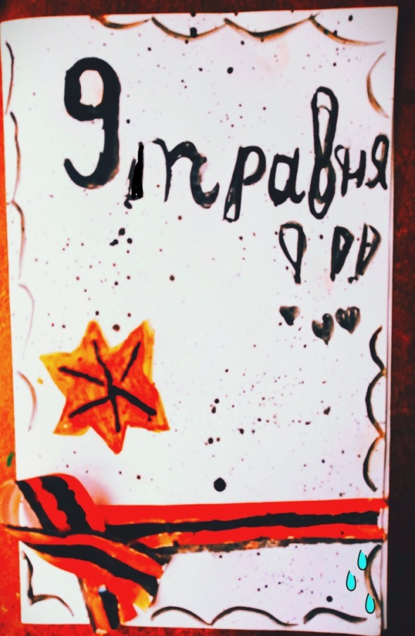
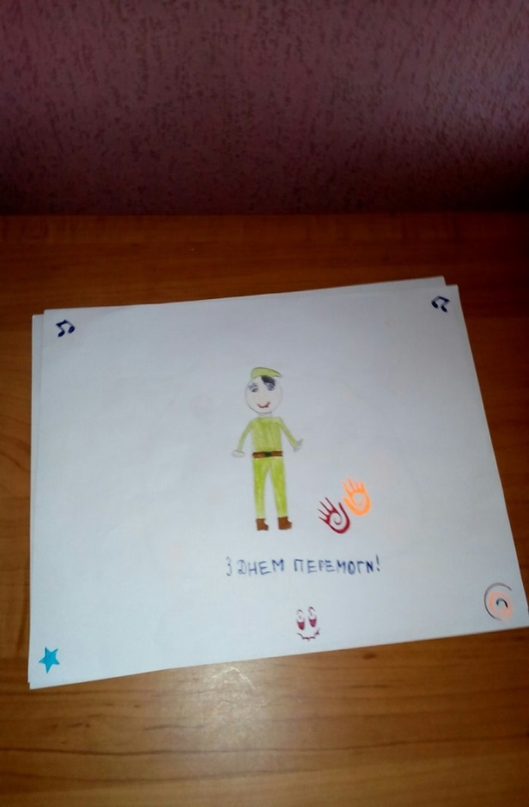
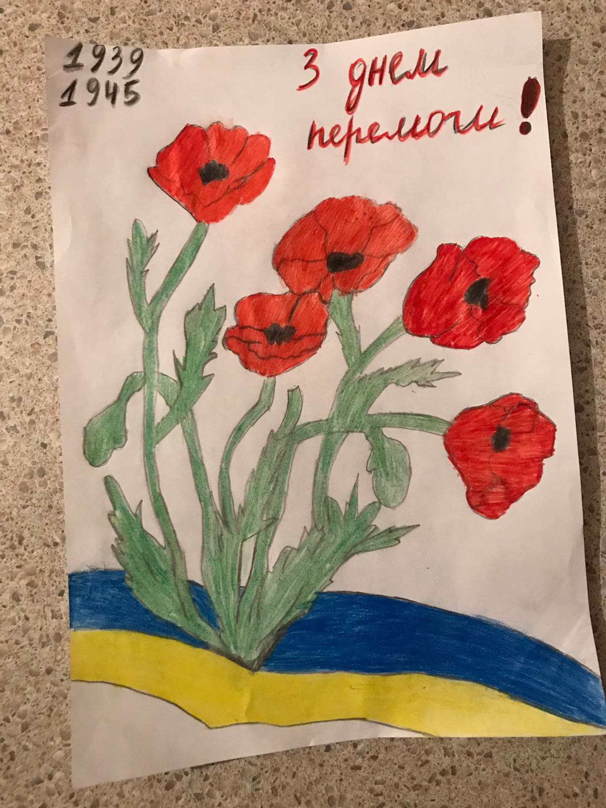

Slide 6
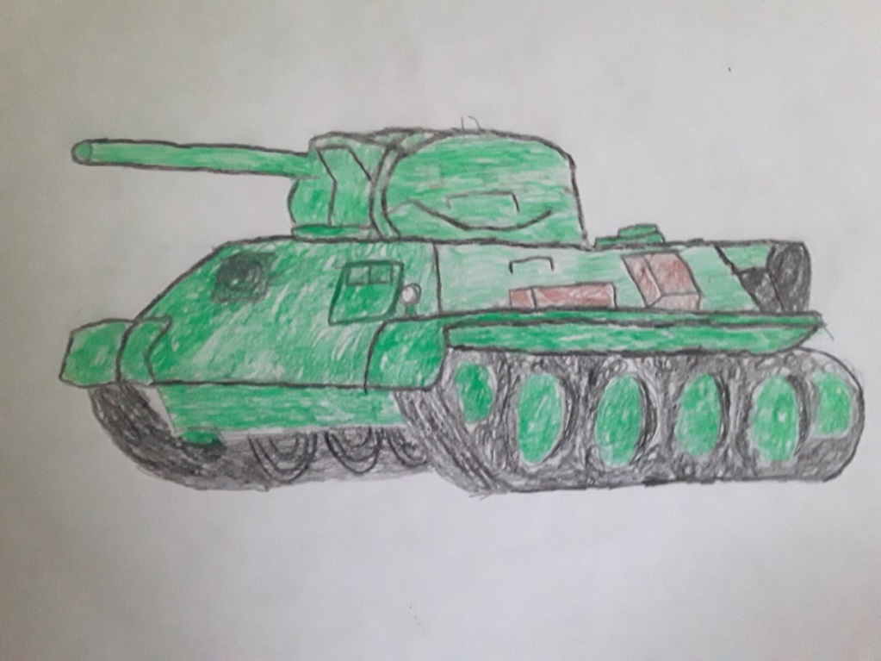
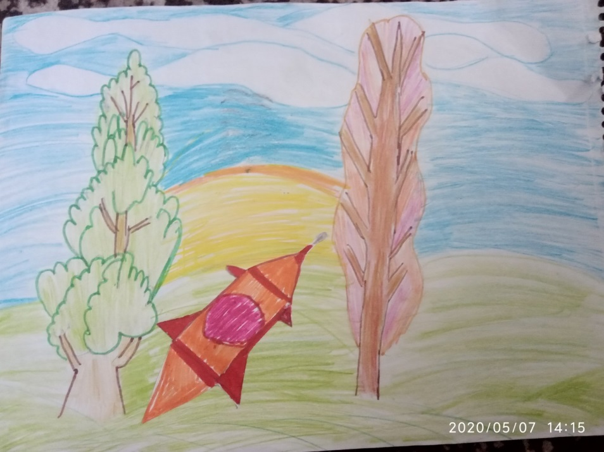
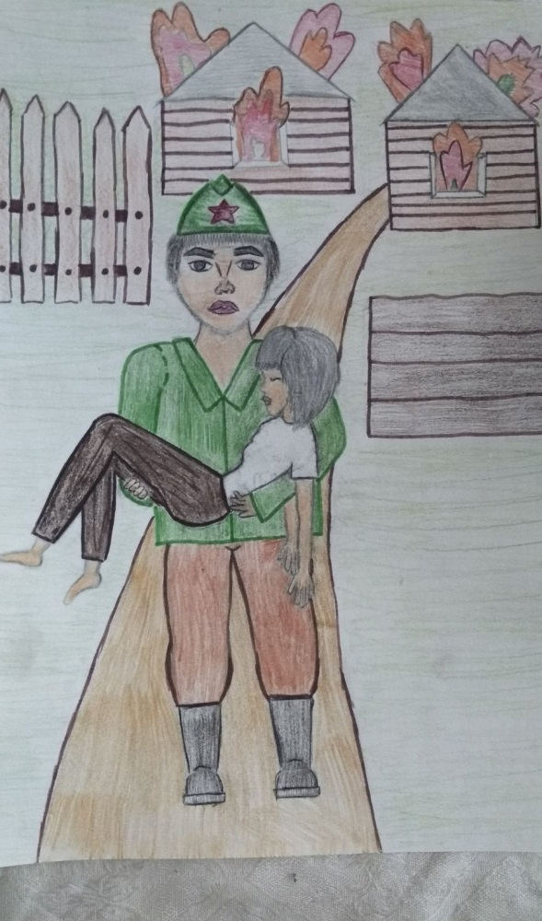
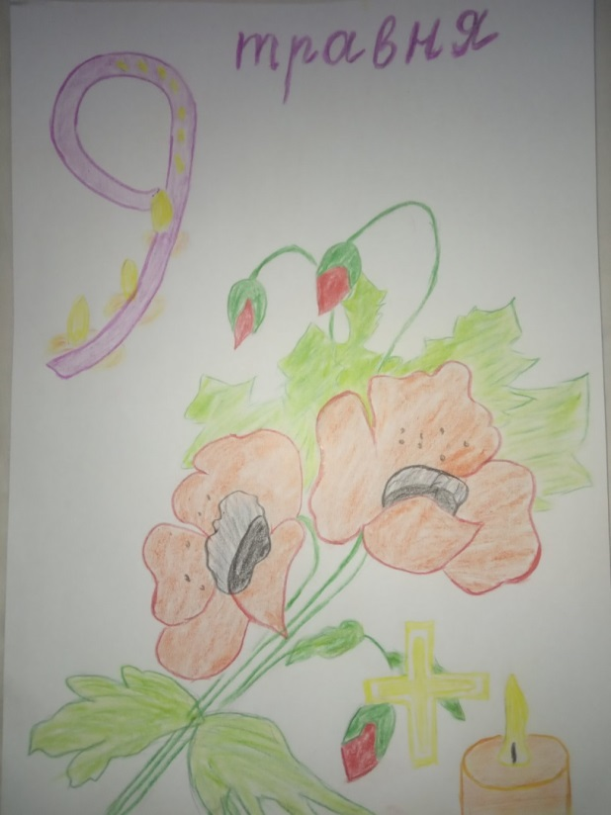

Slide 7
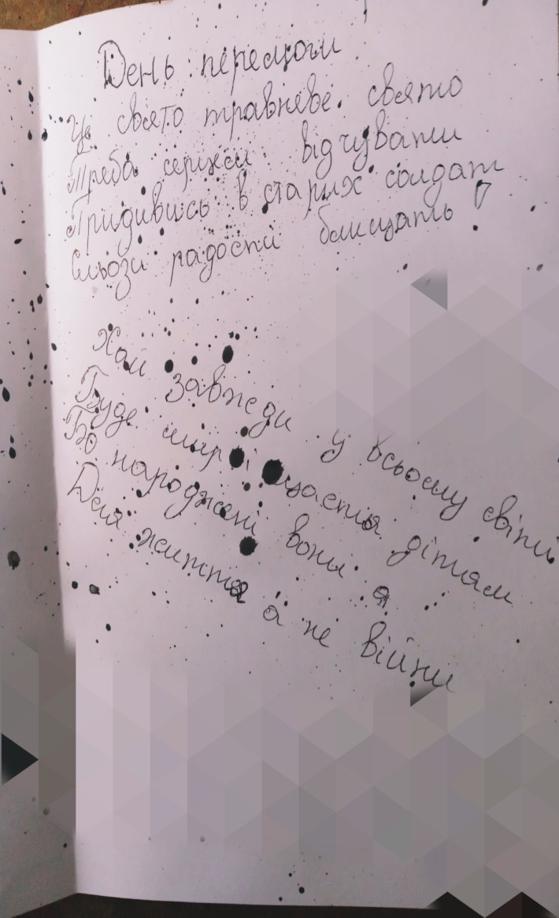
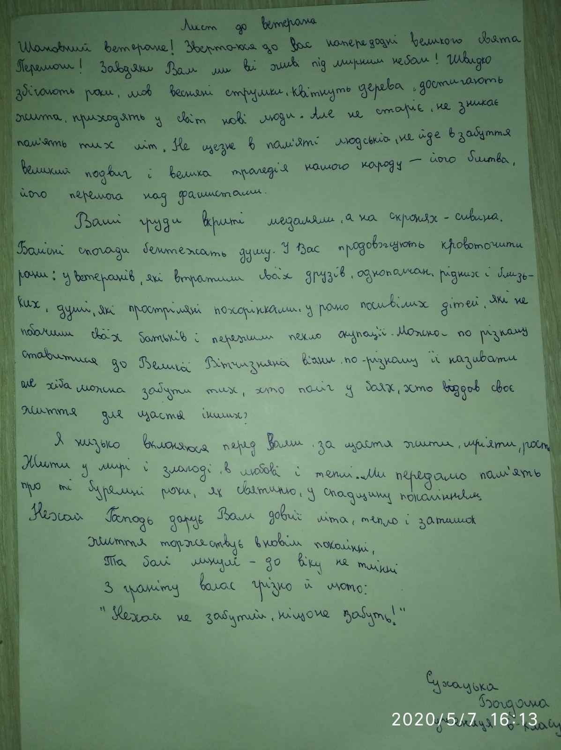
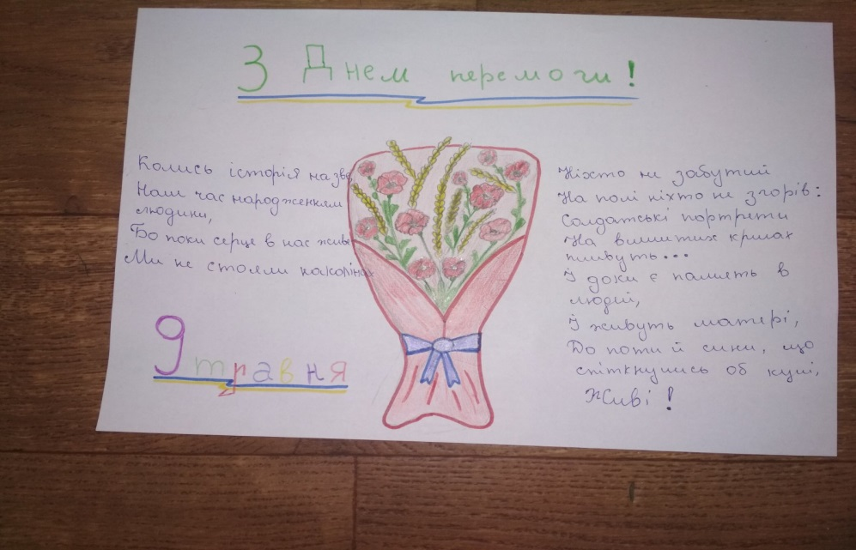

Slide 8
